Slide 1
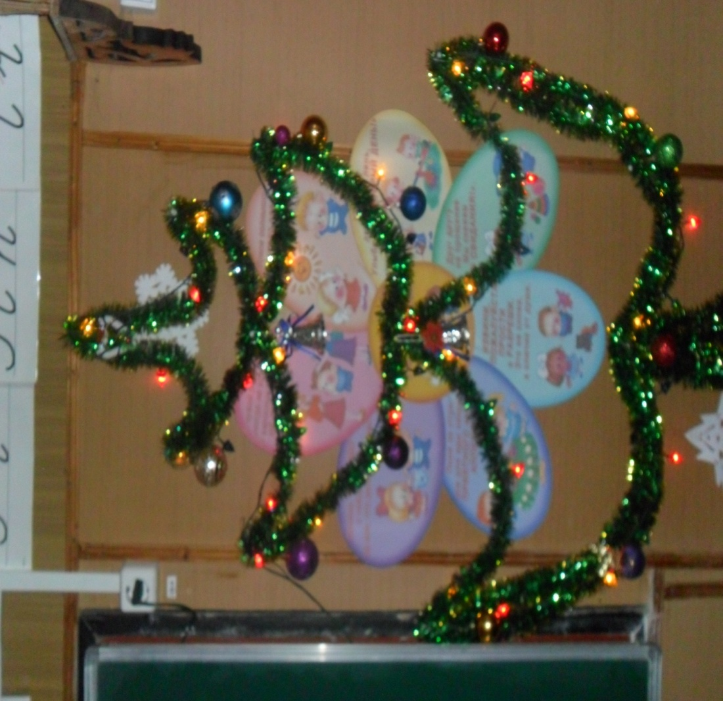
Скорей приходите,
Скорей поглядите
На елку из тонких серебряных нитей:
Вся в хвое мохнатой,
Блестящей и пышной,
Задень -
И она зазвенит еле слышно.

Slide 2
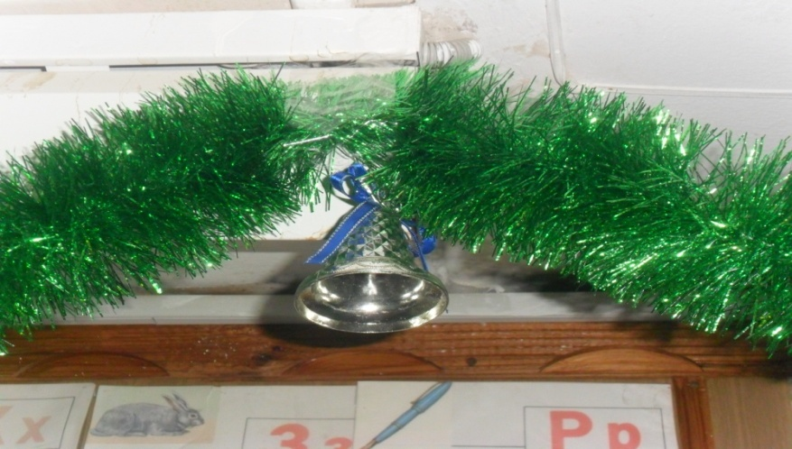
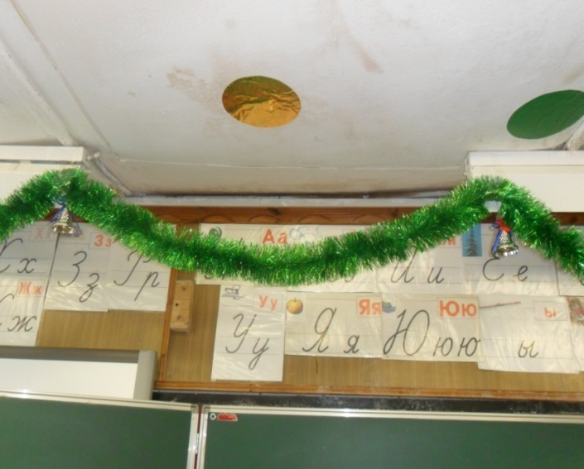
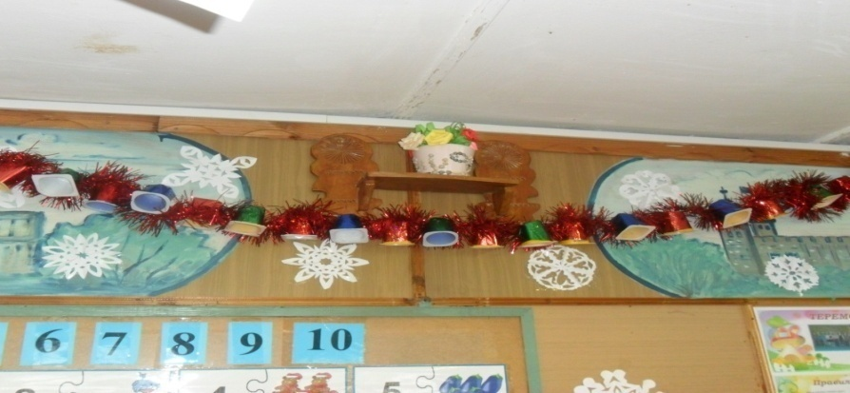
В восточных учениях сказано, что от того, как мы украшаем квартиру к Новому году, зависит наше благополучие и счастье. Весьма благоприятными новогодними символами считаются декоративные или игрушечные колокола, а также свечи. Так, по поверью, колокол привносит в жизнь людей достаток и здоровье, а свечи укрепляют любовные отношения и защищают от зависти.

Slide 3
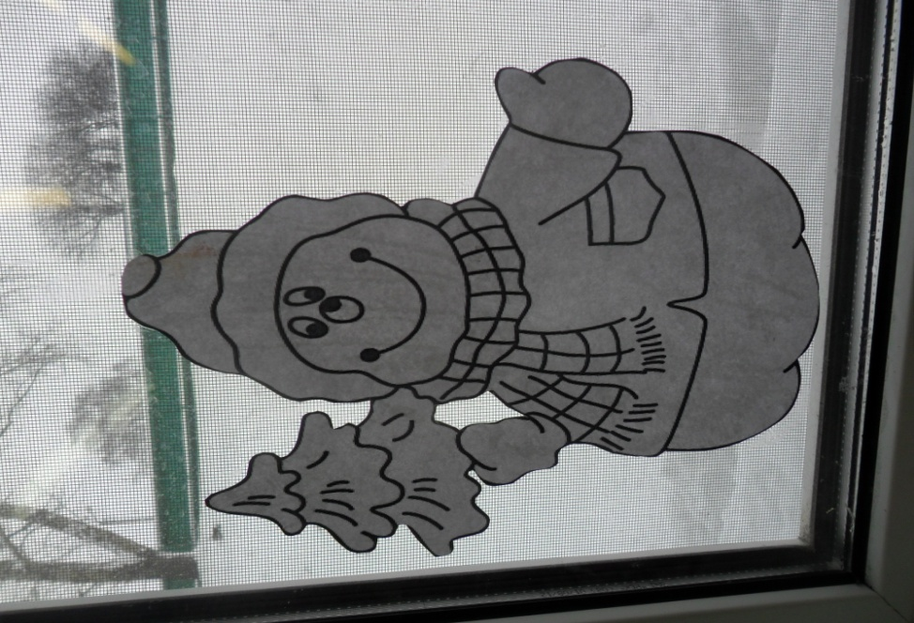
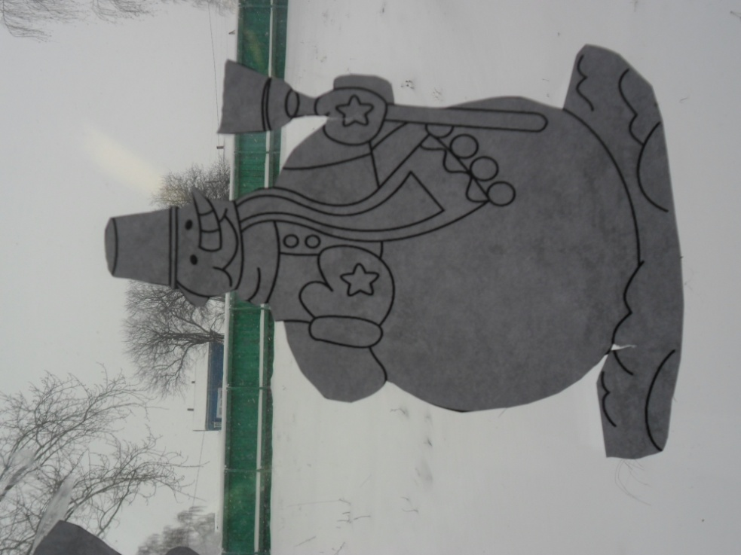
В белой шубе меховой,
С угольками вместо глаз,
Улыбаясь, как живой,
Снеговик глядит на нас.

Slide 4
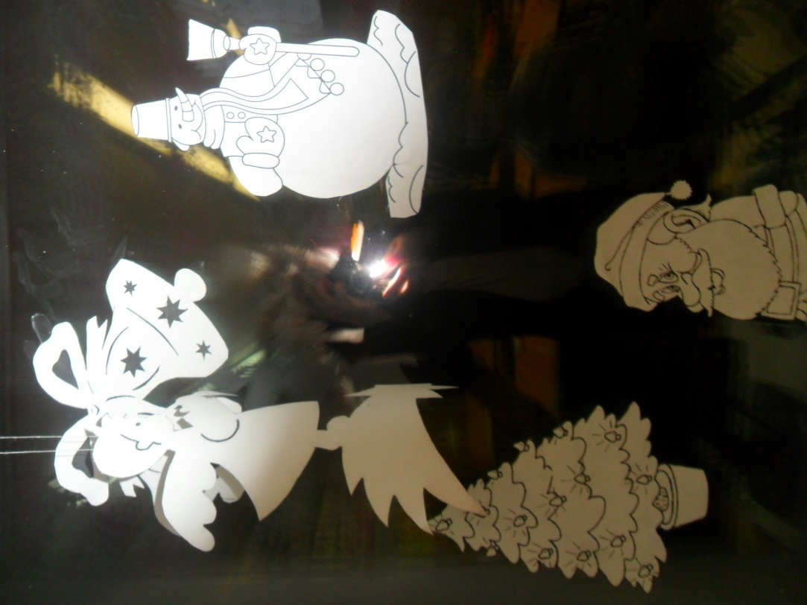
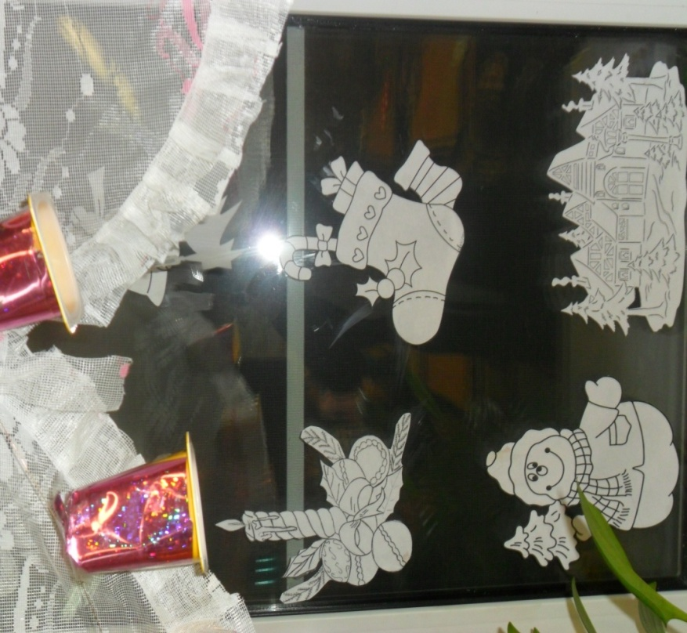
Украшение окон

Slide 5
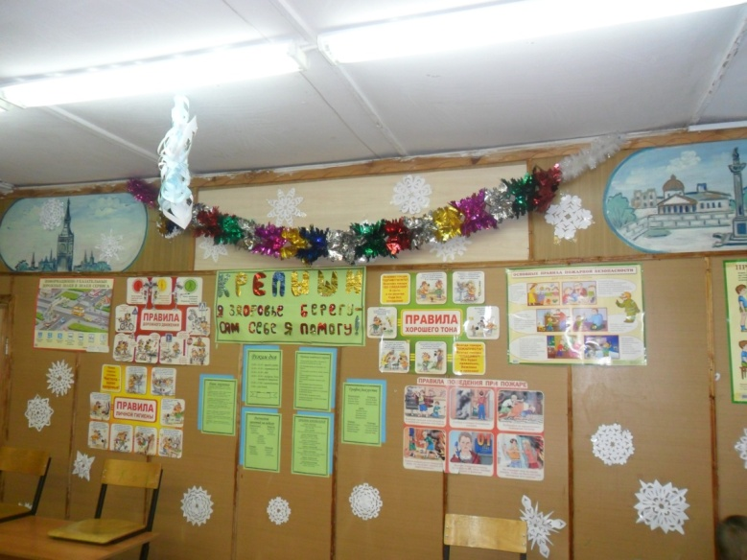
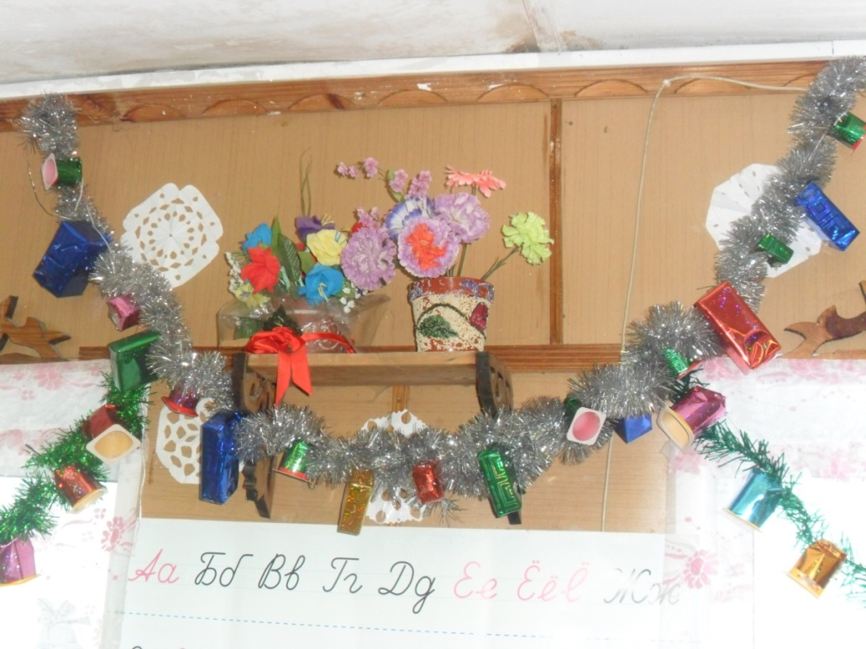

Slide 6
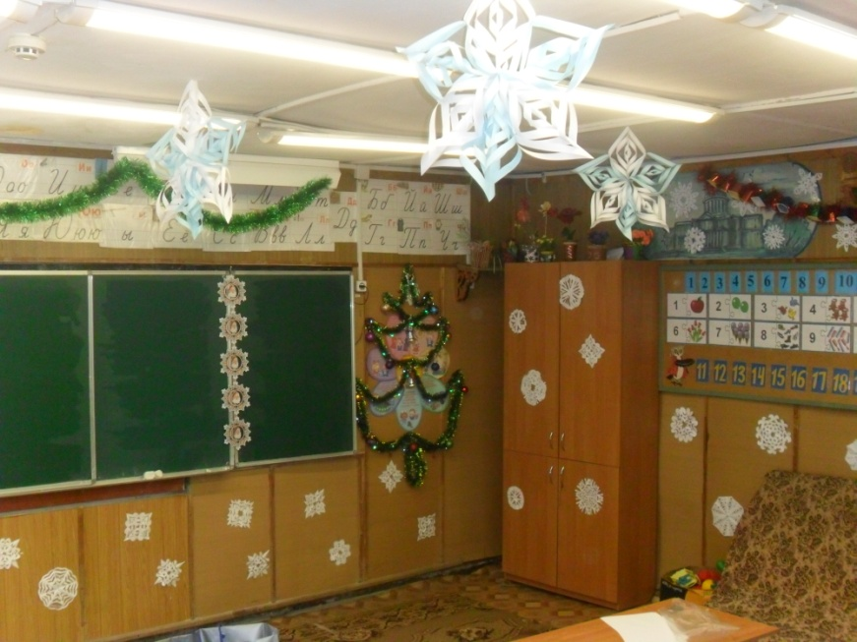
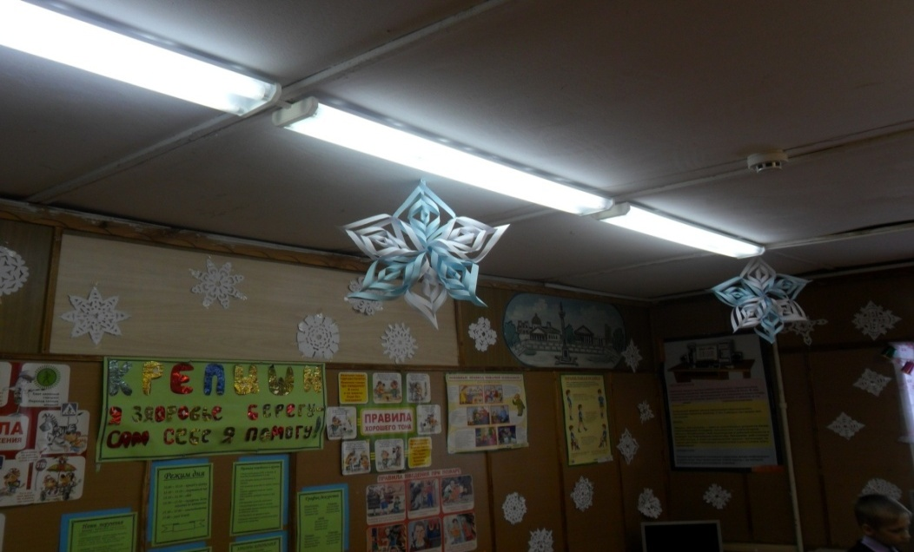
Чаще всего мы украшаем дом к Новому году, используя большое количество дождика, мишуры и гирлянд. Однако Лошадь – животное очень степенное и спокойное, которое не любит переизбытка света. Поэтому в Новый 2014 год следует украшать дом в сдержанной цветовой гамме, обязательно используя синие и зеленые оттенки.

